Slide 1
보관화물 접수증 보관(T1)-000000 한진택배
고객명(NAMES) | 전화번호(☎)
보관일자 | 출고일자
. . | . .
보관상품명 | 보관료 | 보관수량
 | 소형(일) : 3,000원 중형(일) : 6,000원 | 개 개
이용약관 1.요금은 후불로 지불하겠습니다. 2. 30일이 도과한 이후에는,수령여부 안내문자를 발송해 드리며,일주일 이내 연락,회신이 없을 경우 상기 물품들에 대하여 회사의 임의대로 처분할수 있습니다. 성명 : (인)
보관화물 접수증(고객용)
보관(T1)-000000 한진택배
이용약관
1.요금은 후불로 지불하겠습니다.
2. 30일이 도과한 이후에는,수령여부 안내문자를 발송해 드리며,일주일 이내 연락,회신이 없을 경우 상기 물품들에 대하여 회사의 임의대로
처분할수 있습니다.
성명 : (인)

Slide 2
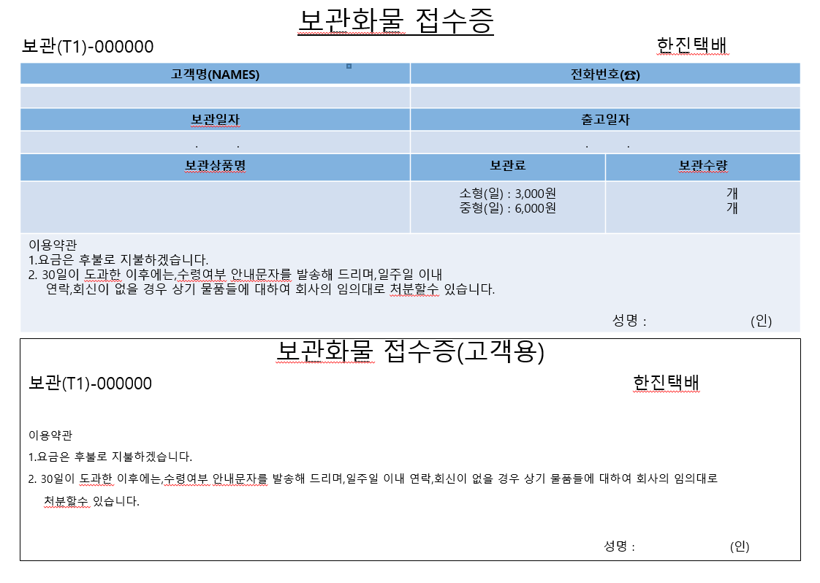
보관화물 접수증
보관번호 000000
한진택배
고객명 |  | TEL
보관일 |  | 출고(예정)일
보관품 |  | 내품수량 | 개
ㅁ 소형 3,000원 ㅁ 중형 6,000원
[이용약관] 1. 요금은 후불로 지급하겠습니다. 2. 출고(예정)일로부터 30일이 지난 후 수령 여부 안내문자를 받은 날로부터 일주일내 연락이 없는 경우 회사의 임의 처분(기증)하는 것에 동의합니다. 서명 .
보관번호 000000
한진택배
보관일 |  | 출고(예정)일
[이용약관] 1. 요금은 후불로 지급하겠습니다. 2. 출고(예정)일로부터 30일이 지난 후 수령 여부 안내문자를 받은 날로부터 일주일내 연락이 없는 경우 회사의 임의 처분(기증)하는 것에 동의합니다. 서명 .
[찾는 장소] ※ 맡기신 터미널에서 찾으실 수 있습니다. 1여객터미널 : 3층 M카운터 부근 (032-743-5800) 24시간 운영 2여객터미널 : 1층 중앙 부근(032-743-5834) 06:30~22:30

